Slide 1
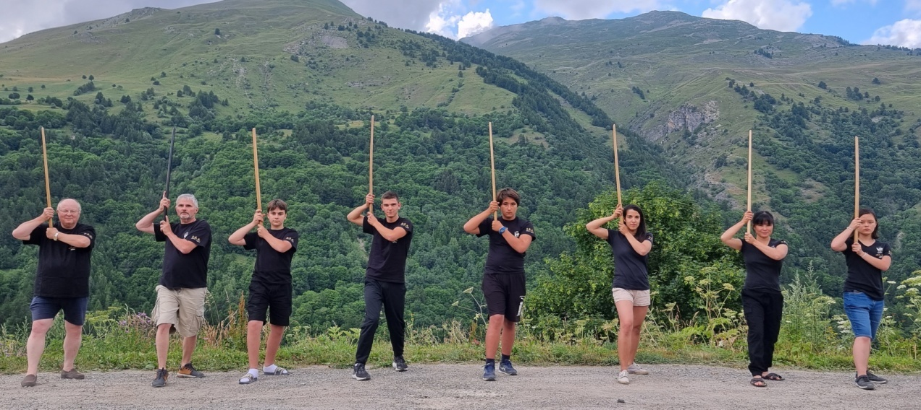
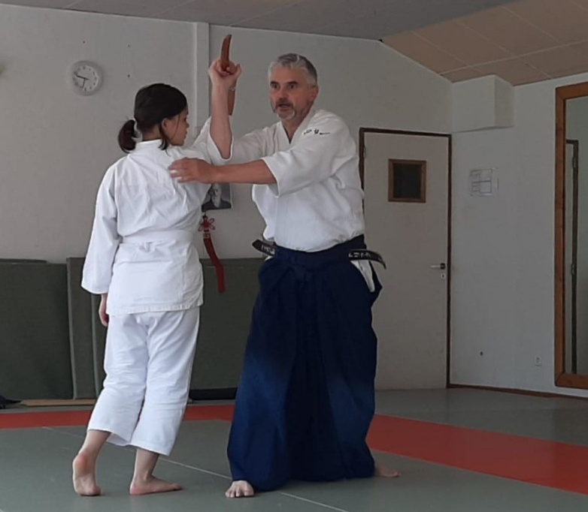
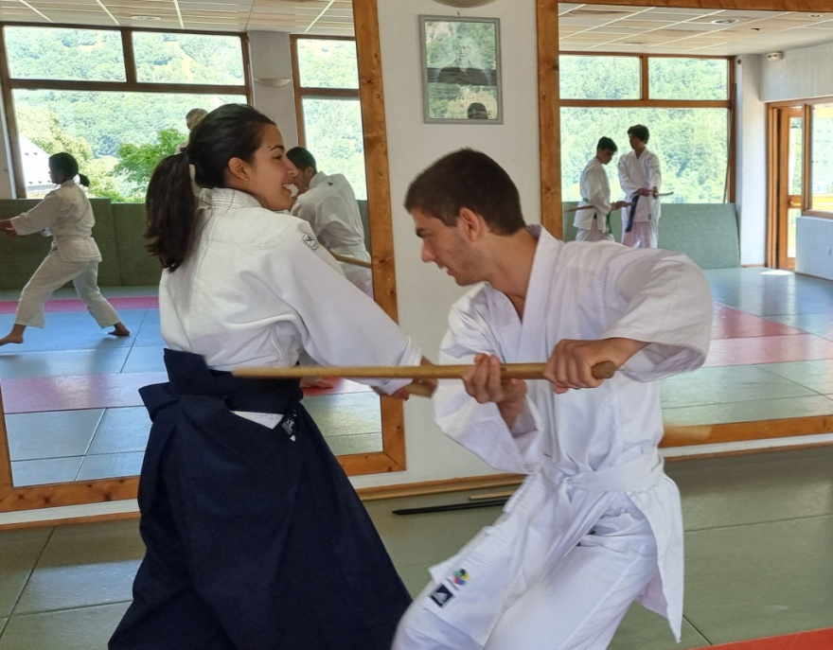
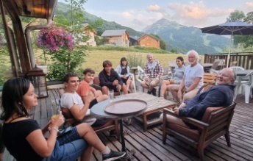

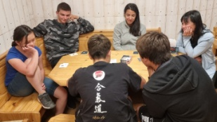
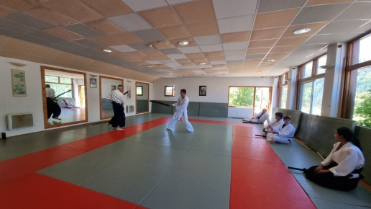

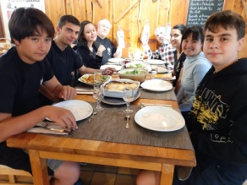
Cet été, l’ Aïkido Nogent part à la montagne
VALLOIRE (prés du col du galibier)
du 15 au 23 juillet 2022
Pension complète et stage d’aïkido inclus : 490€
-L’ AKDN prendra en charge carburant et péage si covoiturage
Hôtel le tatami, les granges 73450 VALLOIRE
site: letatamivalloire.com

